Slide 1

EG1
CAP. 6 – OUTROS RECURSOS DO HTML
COTIL
PROFA. SIMONE BERBERT

Slide 2
ATRIBUTOS GLOBAIS: CONTENTEDITABLE
Imagine editar ou modificar uma página enquanto navega por ela: isso é possível com o uso do atributo global do HTML5 contenteditable, que torna qualquer elemento de texto editável. A efetivação dessa alteração será feita por outras linguagens.
Ex:
    <p contenteditable="true">
    O COLÉGIO TÉCNICO DE LIMEIRA - UNICAMP, oferece cursos técnicos em diversas áreas, como:
    </p>

Slide 3
ATRIBUTOS GLOBAIS: ACCESSKEY
O atributo accesskey nos permite especificar um atalho de teclado para acessar ou ativar um elemento em nossa página HTML5.
A ideia aqui é fornecer ao usuário uma forma de navegar pelos elementos de nossa página usando atalhos.
É importante mostrar de alguma forma aos visitantes do site que esses atalhos estão disponíveis.

Slide 4
ATRIBUTOS GLOBAIS: ACCESSKEY
Ex:
<a href="http://www.unicamp.br" target="_blank" accesskey="u">Unicamp</a>
Ou
<input type="text" name="login" accesskey="l">

Slide 5
ATRIBUTOS GLOBAIS: ACCESSKEY
O atributo accesskey pode ser usado em qualquer elemento HTML 5;
Não é case sensitive (você pode usar letras maiúsculas ou minúsculas para definir os atalhos);
A combinação de teclas pode variar de um sistema operacional para outro. Em sistemas Windows usamos a tecla Alt em conjunto com o valor do atributo accesskey, ex: Alt+N, Alt+S.

Slide 6
ATRIBUTOS GLOBAIS: TABINDEX
Ele especifica a ordem para a seleção dos elementos na tela, utilizando a tecla <TAB>. Ex:
Login:<br>
<input type="text" name="login" accesskey="l" tabindex=“2"><br>
Senha:<br>
<input type="password" name="senha" accesskey="s" tabindex=“1"><br>

Slide 7
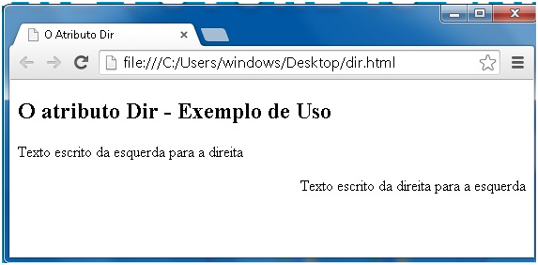
ATRIBUTOS GLOBAIS: DIR
O atributo dir especifica a direção de elementos de texto. Os dois valores possíveis são ltr (o texto é escrito da esquerda para a direita) e rtl (o texto é escrito da direita para a esquerda).
Ex:
<h2>O atributo Dir - Exemplo de Uso</h2>
<p dir="ltr">Texto escrito da esquerda para a direita</p>
<p dir="rtl">Texto escrito da direita para a esquerda</p>

Slide 8

DETAILS/SUMMARY
Os elementos details e summary marcam a possibilidade de detalhamento e o título do elemento que será detalhado.
O elemento summary controlará a expansão e contração (mostrar e ocultar) do conteúdo inserido no elemento details.

Slide 9
DETAILS/SUMMARY
Ex:
<details>
  <summary>Curso de HTML5</summary>
  <ol>
  <li>Introdução a Linguagem</li>
  <li>Tags</li>
  <li>Links</li>
  </ol>
</details>

Slide 10
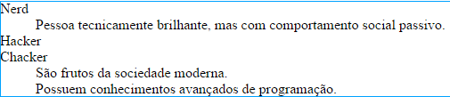
LISTAS DE DEFINIÇÃO COM DL / DT / DD
Os items das listas de definição (DL) são constituidos de duas partes: termo (DT) e descrição (DD).

Slide 11
LISTAS DE DEFINIÇÃO COM DL / DT / DD
<dl>
<dt>Nerd</dt>
  <dd>Pessoa tecnicamente brilhante, mas com comportamento social passivo.</dd>
    <dt>Hacker</dt>
    <dt>Chacker</dt>
  <dd>São frutos da sociedade moderna.</dd>
  <dd>Possuem conhecimentos avançados de programação.</dd>
</dl>

Slide 12
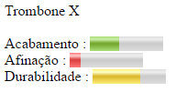
METER
O elemento meter representa uma faixa de valores ou valor específico dentro de uma escala.
Atributos:
  high: especifica a parte do intervalo que é considerada alta.
  low: especifica a parte do intervalo que é considerada baixa.
  min: define o limite inferior.
  max: define o limite superior.
  value: atual valor no intervalo.
  optimum: Especifica o valor que é considerado o “ideal”.

Slide 13
METER
Ex:
Trombone X<br><br>
Acabamento : <meter min="0" max="100" value="80" low="50" optimum="120">8.0</meter>
<br>
Afinação : <meter min="0" max="100" value="15" low="20">1.5</meter>
<br>
Durabilidade : <meter min="0" max="100" value="78" high="70">7.8</meter>

Slide 14

PROGRESS
O elemento progress é usado para visualizar o progresso de uma tarefa.
Ex:
Andamento do curso:<br>
<progress value="40" max="100" >40 %</progress>

Slide 15
AGRUPANDO ELEMENTOS
Podemos agrupar elementos através dos elementos div ou span.
Normalmente, os navegadores deﬁnem o elemento div como um block-level element e o span como um inline-level element.
O principal objetivo em agrupar elementos com div ou span é aplicar formatações especíﬁcas para cada grupo.
Por isso, a utilidade desses elementos ﬁcará mais clara quando falarmos sobre CSS.

Slide 16
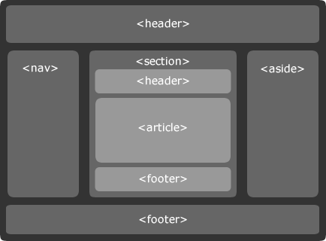
ELEMENTOS DE SEGMENTAÇÃO
São elementos que ajudarão a organizar melhor a estrutura da página e torná-las mais amigáveis para os desenvolvedores e também para os search engines.

Slide 17
ELEMENTOS DE SEGMENTAÇÃO
<header> – É uma tag especializada para definir cabeçalhos. Nessa tag você pode adicionar elementos de cabeçalho(H1, H2, H3, etc…), parágrafos de texto, links ou qualquer elemento que achar relevante para seu cabeçalho.
<section> – Usada para identificar grupos de conteúdo temático dentro da página. Normalmente, uma seção marcada com essa tag possui um cabeçalho(<header>) e um rodapé(<footer>) – exemplo mais abaixo.

Slide 18
ELEMENTOS DE SEGMENTAÇÃO
<article> - Utilizada para definir conteúdos dentro das sections.
<aside> – Utilizada para criar conteúdo lateral. Geralmente propagandas ou links de patrocinadores.
<nav> – Identifica um grupo de links –indica a seção de navegação de um site. (navbar)

Slide 19
ELEMENTOS DE SEGMENTAÇÃO
<footer> – Usada para o desenvolvimento de rodapés, sejam eles de uma seção ou de uma página.
<hgroup> – Grupo de elementos de cabeçalho.
<div> - Uma divisão dentro de um site, que não se enquadra nos outros tipos de tags de segmentação. Uma “caixa” envolta de um conteúdo.
Ver exemplo: exemplo-segmentacao.html

Slide 20
HGROUP
Tem como função agrupar dois ou mais elementos h1 até h6 organizando-os em uma hierarquia de títulos e subtítulos.
Ex:
<header>
  <hgroup>
    <h1>Os metais</h1>
    <h2>O blog de que não tem medo de tocar forte !</h2>
  </hgroup>
</header>

Slide 21

DÚVIDAS ?

Slide 22
CONTINUA...
Na sequência começaremos a trabalhar com CSS.

Slide 23
REFERÊNCIAS BIBLIOGRÁFICAS
Curso de Desenvolvimento Web com HTML5 e CSS3 Básico – http://www.treinaweb.com.br
Curso de HTML e CSS - https://www.codecademy.com
http://www.agenciamestre.com/seo/html-5-seo/ - visitado em 14/04/2016
http://www.maujor.com/blog/2009/11/27/o-elemento-dl-na-html5/ - visitado em 25/04/2016
https://developer.mozilla.org/pt-BR/docs/Web/HTML/Element/progress - visitado em 25/04/2016
http://html5doctor.com/

